Slide 1
স্বাগতম

Slide 2
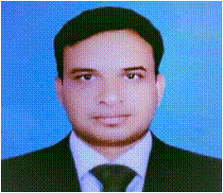
উপস্থাপনায়
মোঃ রাজিব মিয়া
সহকারী শিক্ষক (গণিত)
গজারিয়া বাতেনিয়া আলিম মাদ্রাসা
গজারিয়া, মুন্সীগঞ্জ।
মোবাঃ01842-529926

Slide 3
শ্রেণীঃ দাখিল নবম
বিষয়ঃ সাধারন গণিত
আজকের পাঠঃ সমীকরন

Slide 4
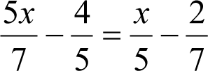

Slide 5
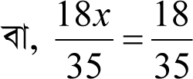

Slide 8
একক কাজ

Slide 9
মূল্যায়ণ
১। চলক কি?
২। সমীকরণ কি?
৩। অভেদ কি?

Slide 10
বাড়ীর কাজ

Slide 11
ধন্যবাদ

